Slide 1
Ylimääräiset taiteilijaeläkkeet
Hakuinfo 10.9.2024, Taiteen tukemisen päällikkö Henri Terho
Tilaisuus tallennetaan vain Taiteen edistämiskeskuksen (Taike) sisäiseen käyttöön.
Mikrofonit ja kamerat pyydetään sulkemaan. Kysymyksiä voi esittää keskustelupalstalla.

Slide 2
Ylimääräiset taiteilijaeläkkeet, lainsäädäntö
Laki ylimääräisistä taiteilijaeläkkeistä 194/2016
Ylimääräinen taiteilijaeläke voidaan myöntää taiteilijalle, joka asuu tai on asunut pysyvästi Suomessa, hänen ansiokkaasta toiminnastaan luovana tai esittävänä taiteilijana.
Ylimääräinen taiteilijaeläke on tarkoitettu täydentämään taiteilijan eläketurvaa.
Eläkettä ei ilman erityistä syytä saa myöntää henkilölle, joka ei ole täyttänyt 60 vuotta.
Ylimääräinen taiteilijaeläke myönnetään joko täytenä eläkkeenä tai osaeläkkeenä. Eläke voidaan myöntää täytenä eläkkeenä, jos hakijan verotuksessa vahvistetut eläke- ja muut pysyvät tulot kansaneläketuloa lukuun ottamatta jäävät alle 3 §:ssä säädetyn taiteilijaeläkkeen määrän.
Maksussa olevaa sekä myönnettävää uutta ylimääräistä taiteilijaeläkettä tarkistetaan kalenterivuosittain siten kuin työntekijän eläkelain (395/2006) 98 §:ssä säädetään.

Slide 3
Ylimääräiset taiteilijaeläkkeet, lainsäädäntö
Eläkkeen määrä ja tulorajat
Eläkkeen suuruus vuonna 2024
  Täysi eläke 1601,92 €
  Osaeläke 800,95 €
Eläkkeen myöntämisen tulorajat olivat vuonna 2024
  ei voitu myöntää, jos tulot olivat yli 3 203,84 €/kk
  täysi eläke voitiin myöntää, jos tulot jäivät alle 1 601,92 €/kk
  osaeläke voitiin myöntää, jos tulot olivat yli 1 601,92 €/kk, mutta jäivät alle 3 203,84 €/kk.
Vuoden 2025 eläkepäätösten tulorajat vahvistetaan loppuvuoden 2024 aikana
Vuoden 2023 lopulla 1150 taiteilijaa ylimääräisellä taiteilijaeläkkeellä
*Lähde Kevan tilastointi

Slide 4
Hakemusten käsittely
Valtion taidetoimikuntien lausunnot eläkehakijoista
Taiteellisen toiminnan arviointi taiteenaloittain tai toimikunnittain
Viranomaiskäsittely
Hakijamäärän huomioiva taiteenalakiintiö
Hakijoiden pysyvien pääoma- ja eläketulojen huomiointi päätöksenteossa
Aiemmin myönnetty osaeläke voidaan hakemuksesta myöntää täydeksi eläkkeeksi, jos tuloraja mahdollistaa sen
Päätösaikataulu
Vuoden 2025 uudet alkavat ylimääräiset taiteilijaeläkkeet päätetään helmikuun loppuun mennessä
Eläkkeiden maksatus taannehtivasti vuoden 2025 alusta

Slide 5
Tietoa hakemusmääristä
Hakemusmäärät
2019–2024

Slide 6
Tietoa myönnöistä taiteenaloittain vuodelta 2024
Myönteiset päätökset 2024
Yhteensä 62
Budjetin mukaan
”51 taiteilijaeläkettä vastaava määrä”
Arkkitehtuuri | 1
Elokuvataide | 1
Kirjallisuus | 6
Kuvataide | 18
Mediataide | 1
Monitaide | 1
Muotoilu | 6
Musiikki | 15
Sarjakuva- ja kuvitustaide | 2
Sirkustaide | 1
Taidejournalismi | 1
Tanssitaide | 2
Teatteritaide | 3
Valokuvataide | 4

Slide 7
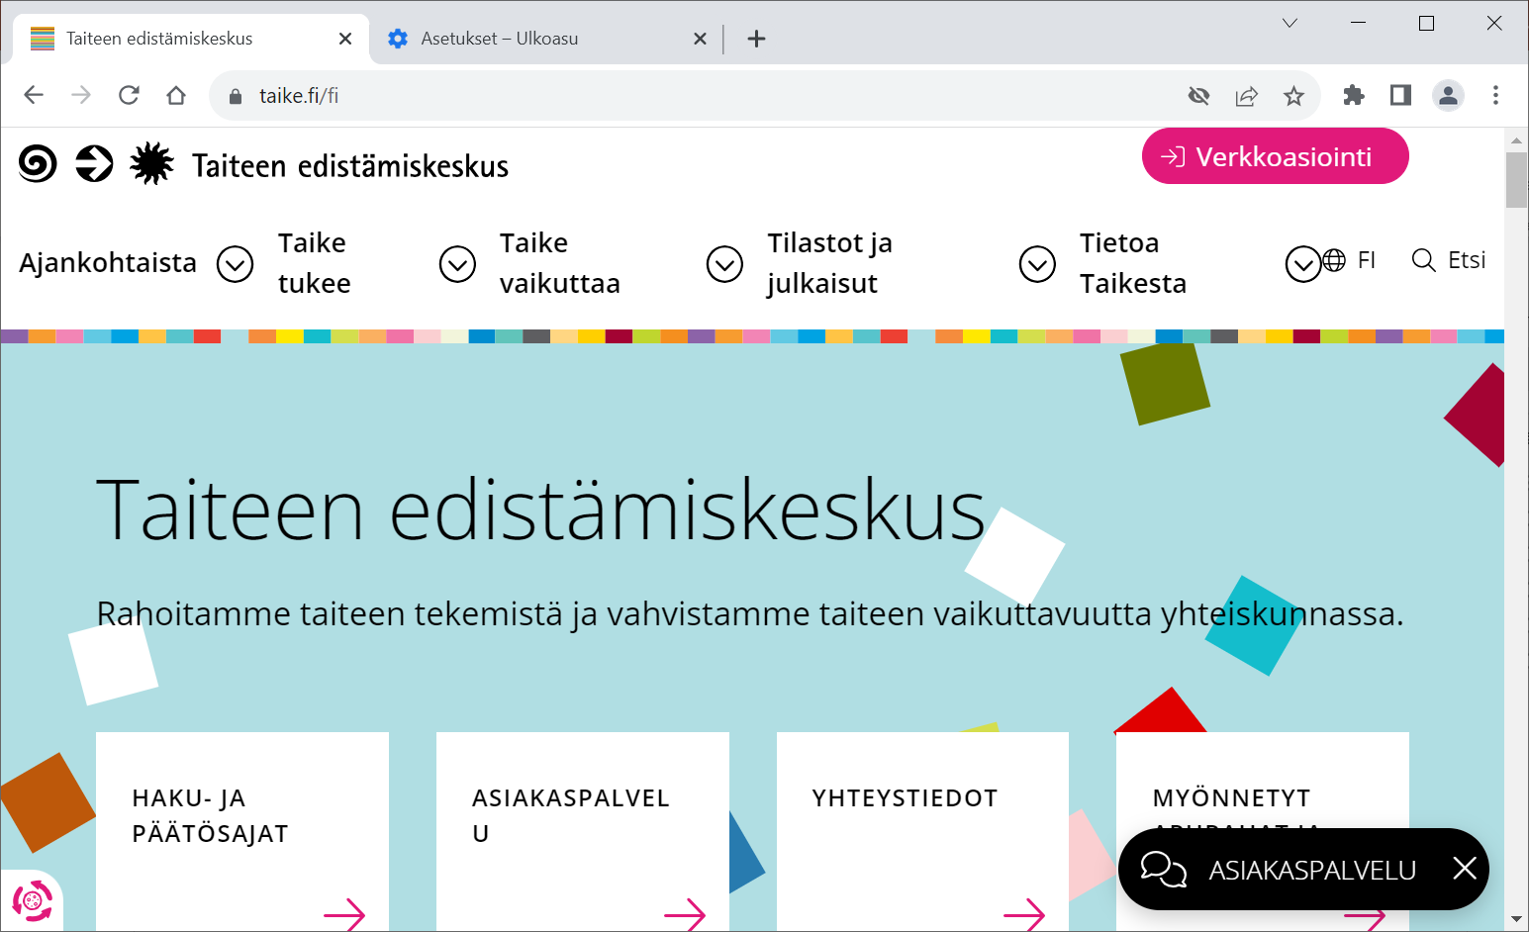
Hakeminen
Hakuaika
Alkaa: 2.9.2024 klo 8.00
Päättyy: 30.9.2024 klo 16.00
Pakolliset liitteet
  Eläkepäätös / eläkeote
  Ansioluettelo
  Mahdolliset ulkomailta saadut eläketulot
  Lääkärin B-lausunto työkyvyttömyystapauksessa
  Lisätietoja liitteistä hakuilmoituksessa

Slide 8
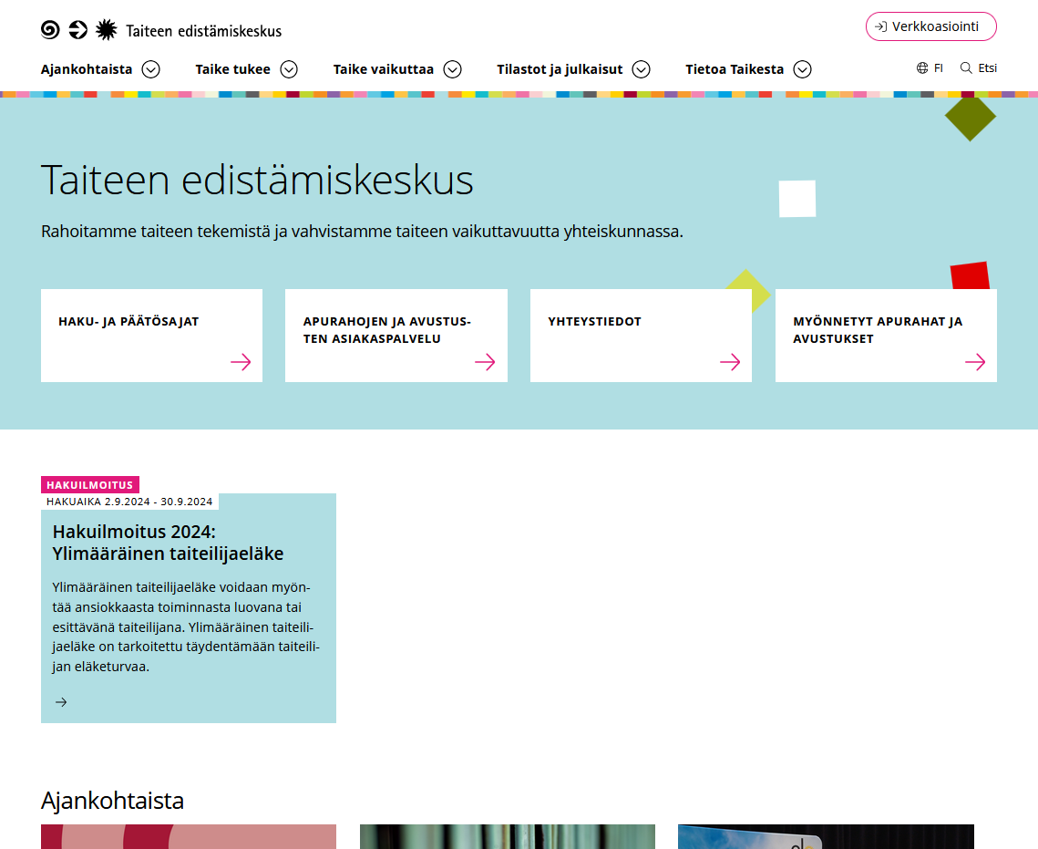
www.taike.fi
Verkkoasiointi
Kieliversiot (FI, SV, EN)
Hakuilmoitus
(kohdassa syyskuu)
Hakuilmoitus
(näkyvissä hakuaikana)
Edellytämme, että hakija on perehtynyt hakuilmoitukseen ennen hakemuksen täyttämistä.

Slide 9
Hakulomake
Hyvä muistaa:
Taiteelliset ansiot oleellinen kohta toimikunnan tekemälle arviolle.
Kun kerrot taiteellisesta työurastasi, älä sisällytä tekstiin terveys-, eläke- tai tulotietoja.
Visuaalisten alojen hakijoilta 3–5 teoskuvaa tai vastaavaa työnäytettä.
Liikkuvan kuvan teoksista linkki ja tarvittavat salasanat.

Slide 10
Yhteydenotot ja lisätiedot
Taiteen edistämiskeskuksen asiakaspalvelu (tekninen tuki ja paperilomakkeet)
asiakaspalvelu@taike.fi
p. 0295 330 700, ma-to klo 10–13
Taiteen tukemisen päällikkö Henri Terho
henri.terho@taike.fi
p. 0295 330 901
Suunnittelija Senni Suomala
senni.suomala@taike.fi
p. 0295 330 803

